Slide 1
ヒッグス粒子研究のまとめ
増渕 達也
東京大学素粒子物理国際研究センター
(ICEPP)
先端加速器LHCが切り拓くテラスケールの素粒子物理学
研究会@名古屋大学 東山キャンパス

Slide 2
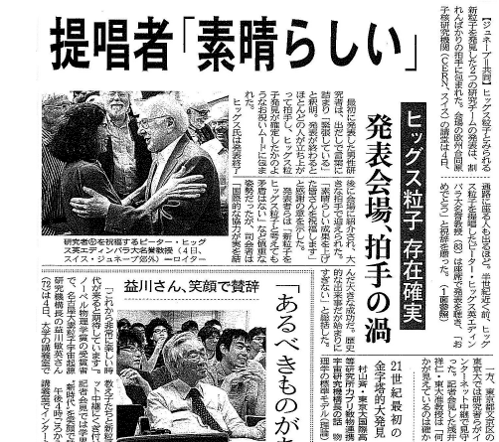
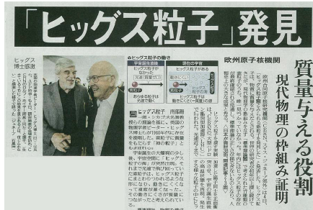
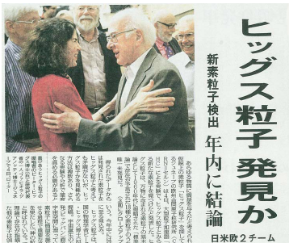
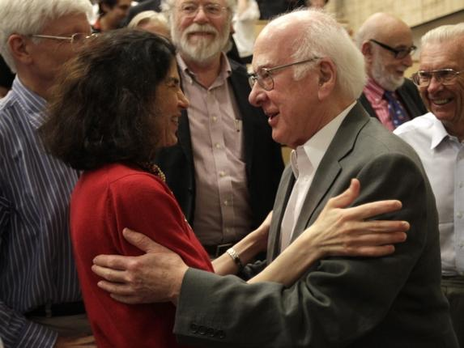
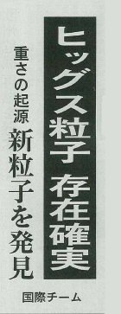
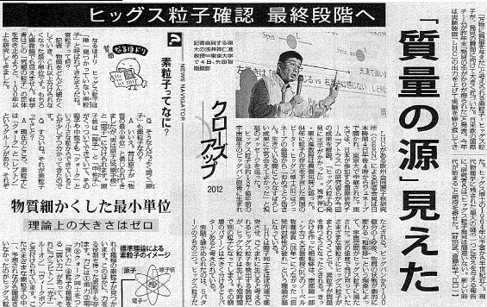
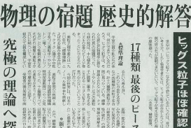
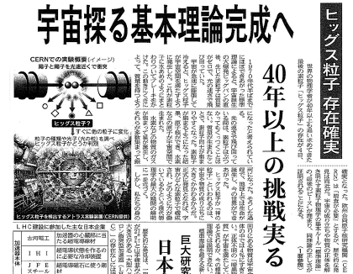
2012年7月4日
A Higgs-”like” boson
!?

Slide 3
A Higgs Boson (not Higgs-”like”)
New results indicate that particle discovered at CERN is a Higgs boson
Geneva, 14 March 2013.
At the Moriond Conference today, the ATLAS and CMS collaborations at CERN’s Large Hadron Collider (LHC) presented preliminary new results that further elucidate the particle discovered last year.
Having analysed two and a half times more data than was available for the discovery announcement in July, they find that the new particle is looking more and more like a Higgs boson, the particle linked to the mechanism that gives mass to elementary particles…

Slide 4
アウトライン
イントロダクション
簡単に各論(ATLAS & CMS)
H→γγ, ZZ→4l, H→WW→lvlv
H→bb, H→ττ
ヒッグス粒子の性質測定と全体像(ATLAS & CMS)
質量測定
カップリング測定
スピン/パリティ測定
まとめ
何がどこまで測れているか？
SMとのズレは？

Slide 5
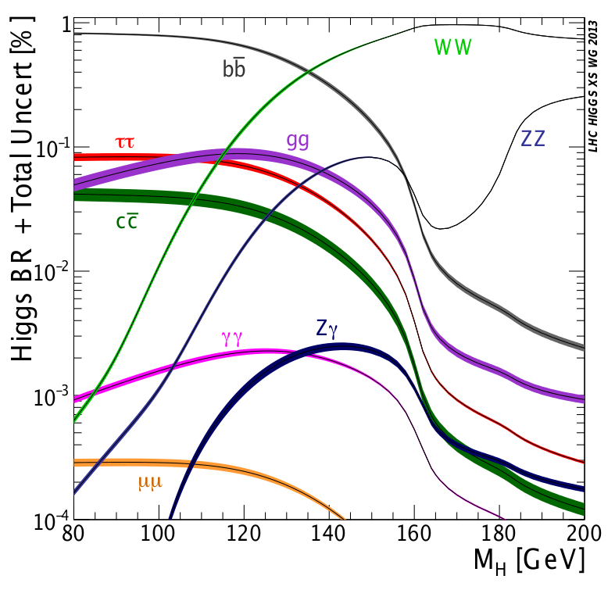
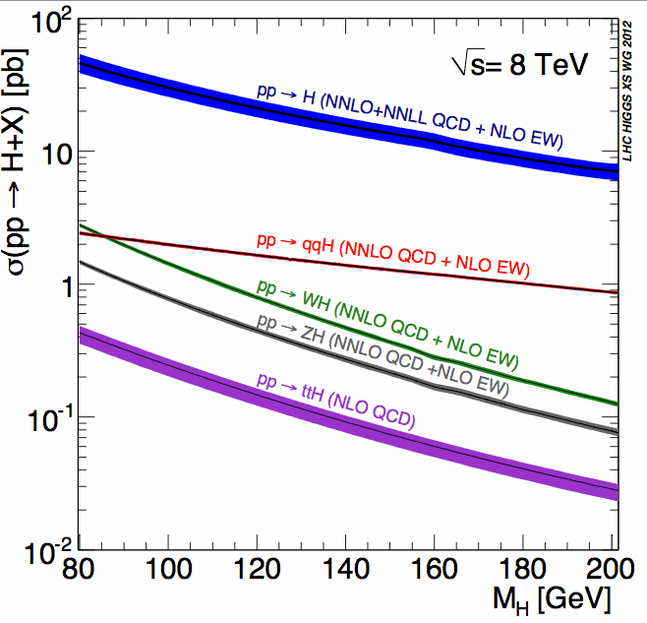
Higgs Production and Decay
NNLO+NNLL QCD
+NLO EW
NNLO QCD
+NLO EW
NNLO QCD
+NLO EW
NLO QCD

Slide 6
簡単に各論
現在の解析状況(ATLAS)
チャンネル | 7 TeV (4.7-4.9fb⁻¹) | 8 TeV (21.0 fb⁻¹)
H→γγ | 4.9fb⁻¹ | 21fb⁻¹
H→ZZ→4l | 4.8fb⁻¹ | 21fb⁻¹
H→WW→lvlv | 4.7fb⁻¹ | 21fb⁻¹
H→ττ | 4.7fb⁻¹ | 13.0fb⁻¹
H→bb | 4.7fb⁻¹ | 13.0fb⁻¹
LHC Run I Full data!!
HCPまでのデータを解析
Full dataはL&Pに向けて鋭意アップデート中
チャンネル | 7 TeV (4.7-4.9fb⁻¹) | 8 TeV (21.0 fb⁻¹)
H→Zgam | 4.9fb⁻¹ | 21fb⁻¹
H→μμ | - | 21fb⁻¹
ttH→bb | 4.7fb⁻¹ | -
H→invisible | 4.7fb⁻¹ | 13.0fb⁻¹
比較的新しいDecay mode, production modeを解析し始めている
https://twiki.cern.ch/twiki/bin/view/AtlasPublic/HiggsPublicResults
https://twiki.cern.ch/twiki/bin/view/CMSPublic/PhysicsResultsHIG

Slide 7
H→γγ
VBF H→γγ Candidate

Slide 8
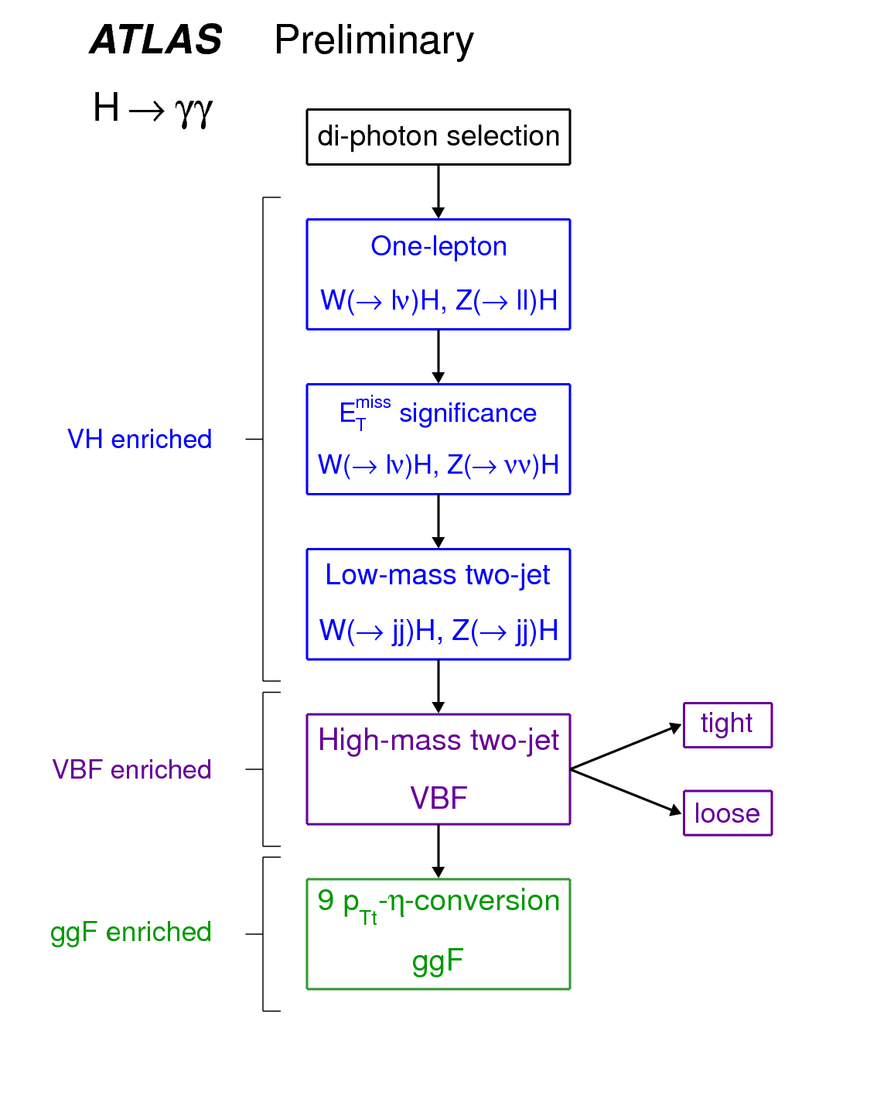
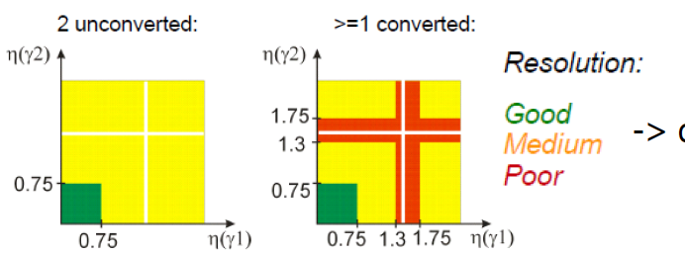
H→γγ
事象選択
di-photon trigger (99% efficiency w.r.t. offline photons)
E_{T}(γ1) > 40 GeV, E_{T}(γ2) > 30 GeV (|η_{γ}| < 2.37)
Photon ID based on shower shape (NN particle ID in 7 TeV)
カテゴリー分け(9+2+3)
lepton category(VH)
Require 1 lepton or 60 < M_{jj} < 110 GeV
High MET significance
VBF Category(VBF)
≧ 2 jets high M_{jj} with MVA analysis
High BDT score, low BDT score
Other 9 categories(ggF)
conversion or unconversion
Photon η
p_{Tt} (>60 or <60 GeV)

Slide 9
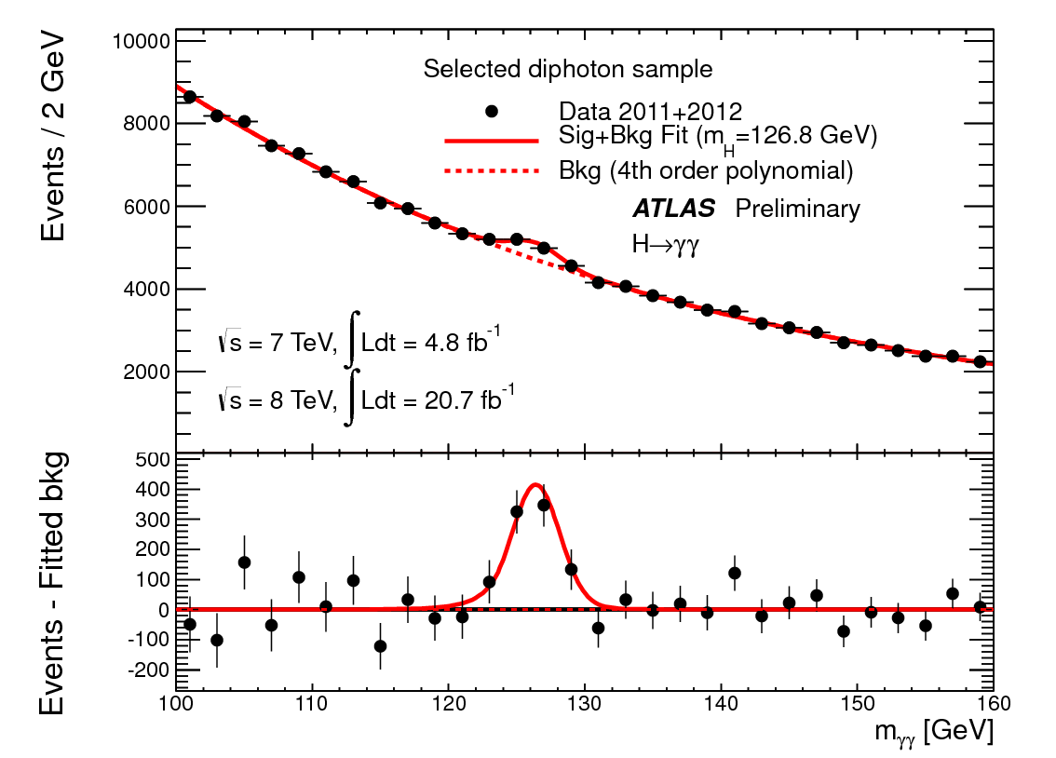
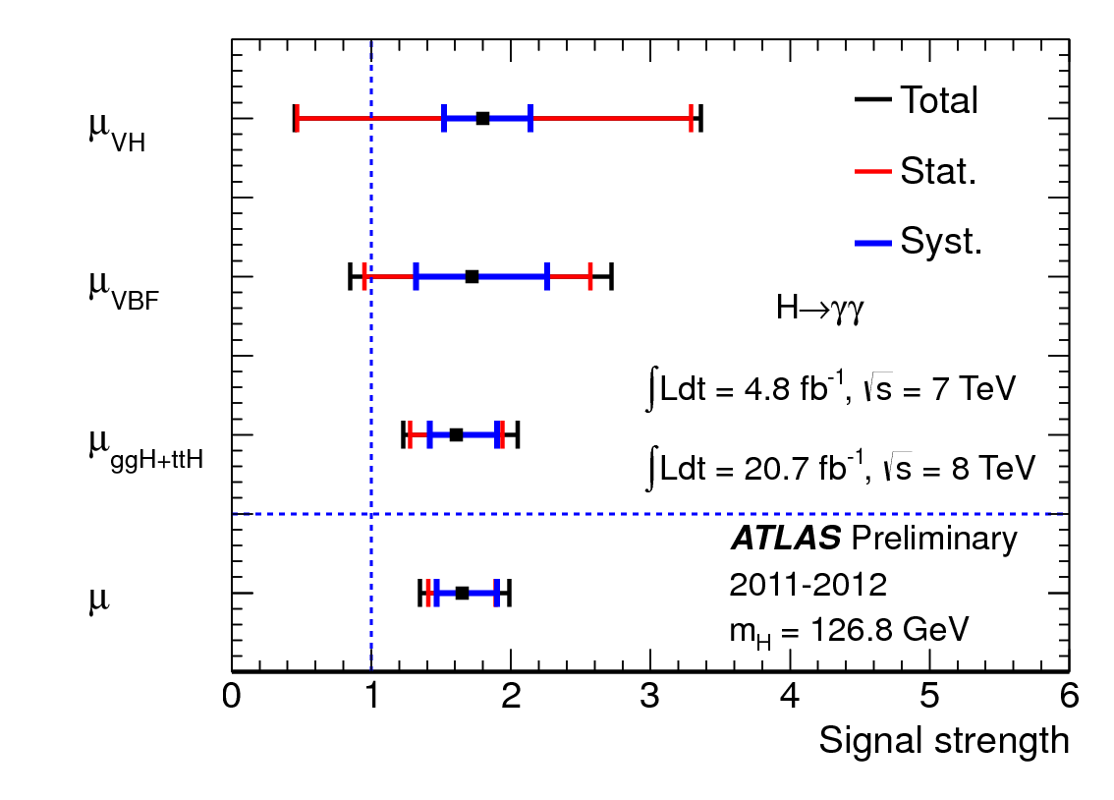
H→γγ
m_{γγ} mass distribution (inclusive)
23788 events (7 TeV), 118893 (8 TeV)
SM
Signal strength (SM : μ=1)
μ_{global :} 1.65^{+0.34}_{-0.30} (SMから2.3σのズレ)
μ_{ggF+ttH}*B/B_{SM} : 1.6±0.3(stat.)^{+0.3}_{-0.2}(sys)
μ_{VBF}*B/B_{SM} : 1.7±0.8(stat.)^{+0.5}_{-0.4}(sys)
μ_{VH}*B/B_{SM} : 1.8^{+1.5}_{-1.3}(stat.)±0.3(sys)
Local p₀ (背景事象のふらつきでデータが説明できる確率) @ 126.5 GeV
Exclusive analysis
7.4σ(Observed), 4.1σ(Expected)

Slide 10
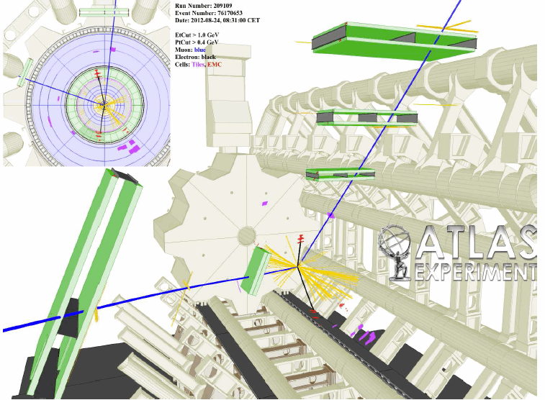
H→ZZ^{(*)}→4l
VBF 2e2μ
Candidate

Slide 11
H→ZZ^{(*)}→4l
Golden-channel
終状態に4レプトン(4e,4μ,2e2μ) を含む (Good S/B = ~0.6-1.7)
Narrow signal mass peak (Δm_{4l} ~1.6-2.4 GeV @ m_{H}=125 GeV)
事象選択
4 isolated lepton (p_{T} > 20 GeV, 15 GeV, 10 GeV, 7(e) or 6(μ) GeV)
2 same-flavor and opposite-sign lepton pairs 50 < m₁₂ < 106 GeV, m_{min} < m₃₄ < 115 GeV (m_{min}はm_{4l}に依存して最適化 e.g. m_{min}=12 GeV at m_{4l}=125 GeV)
selection efficiency (m_{H}=125 GeV) : 39% for 4μ, 26% for 2e2μ/2μ2e, 19% for 4e
Categorization : Δη_{jj}>3.0, M_{jj}>350 (VBF category)
Additional 1 lepton with p_{T} > 8 GeV (VH category)
背景事象
continuum ZZ (MCから評価)
Z+jets, ttbar (MCとdataを用いて評価)

Slide 12
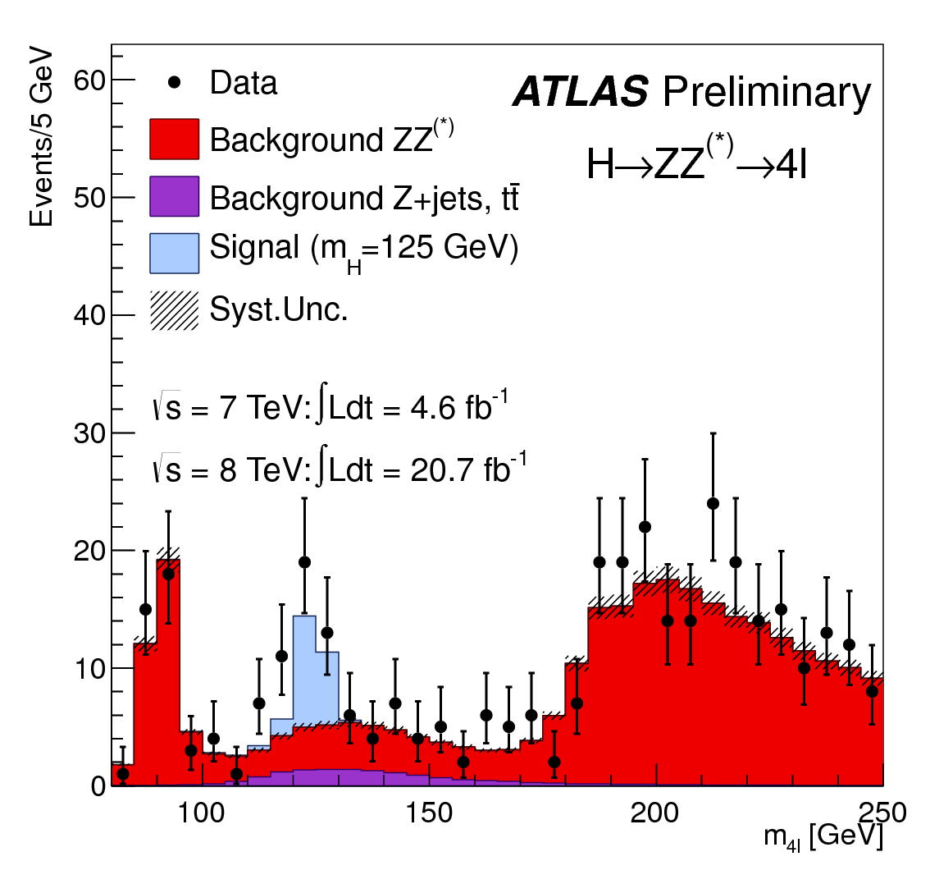
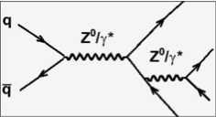
H→ZZ^{(*)}→4l
m_{4l}分布 (7TeV+8TeV)
125GeV付近にデータの超過を観測
高い質量領域はSM ZZ背景事象と良い一致
Local p₀ at 124.3 GeV
7+8 TeV : 6.6σ (exp. 4.4σ)
signal strength
μ=1.7^{+0.5}_{-0.4}@124.3 GeV
120<m_{4l}<130 GeV | Signal (125 GeV) | ZZ | Z+jets,tt | Signal+Bkg | Observed
4μ | 6.3±0.8 | 2.8±0.1 | 0.55±0.15 | 9.6±1.0 | 13
2μ2e | 3.0±0.4 | 1.4±0.1 | 1.56±0.33 | 6.0±0.8 | 5
2e2μ | 4.0±0.5 | 2.1±0.1 | 1.55±0.17 | 6.6±0.8 | 8
4e | 2.6±0.4 | 1.2±0.1 | 1.11±0.28 | 4.9±0.8 | 6

Slide 13
H→WW^{(*)}→lvlv
VBF Candidate (eμ+MET+ forward jets)

Slide 14
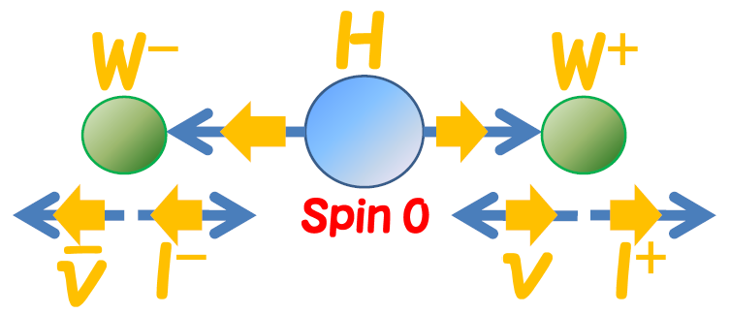
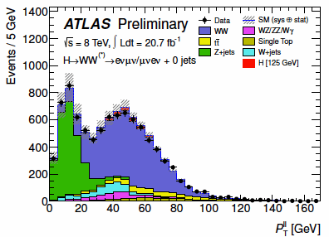
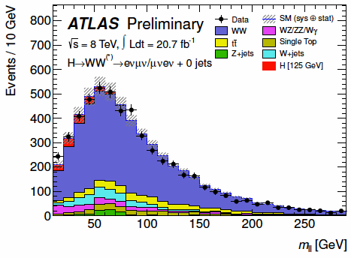
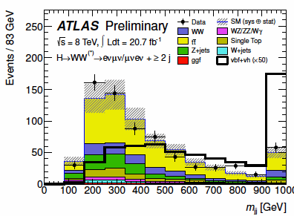
H→WW^{(*)}→lvlv
2 leptons+high MET+jets(ggF for 0/1j, VBF for 2j)
終状態に２つのニュートリノを含むため質量再構成が困難 Δm(γγ, ZZ→4l) ~1-2 GeV, Δm(WW)~20GeV ➔ 背景事象と区別がつきにくい
それぞれのカテゴリーで最適な事象選択 を行っている
主な背景事象 WW, W+jets, Z+jets, top, non-WW diboson
Z+jets rejection, top rejection (1,2jets), WW rejection
 | 0jet | 1jet | >=2jets
ee-ch | ○ | ○ | ○
μμ-ch | ○ | ○ | ○
eμ,μe-ch | ○ | ○ | ○
SR
2jets eμ
SR
0jets eμ
SR
0jets eμ

Slide 15
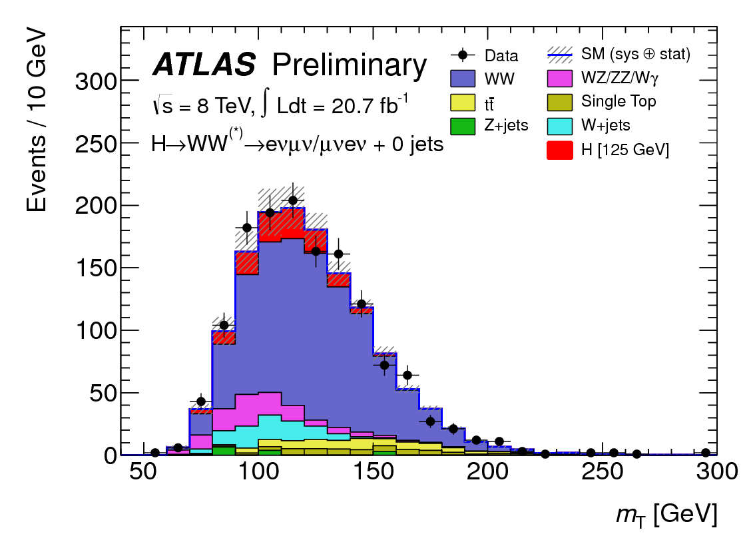
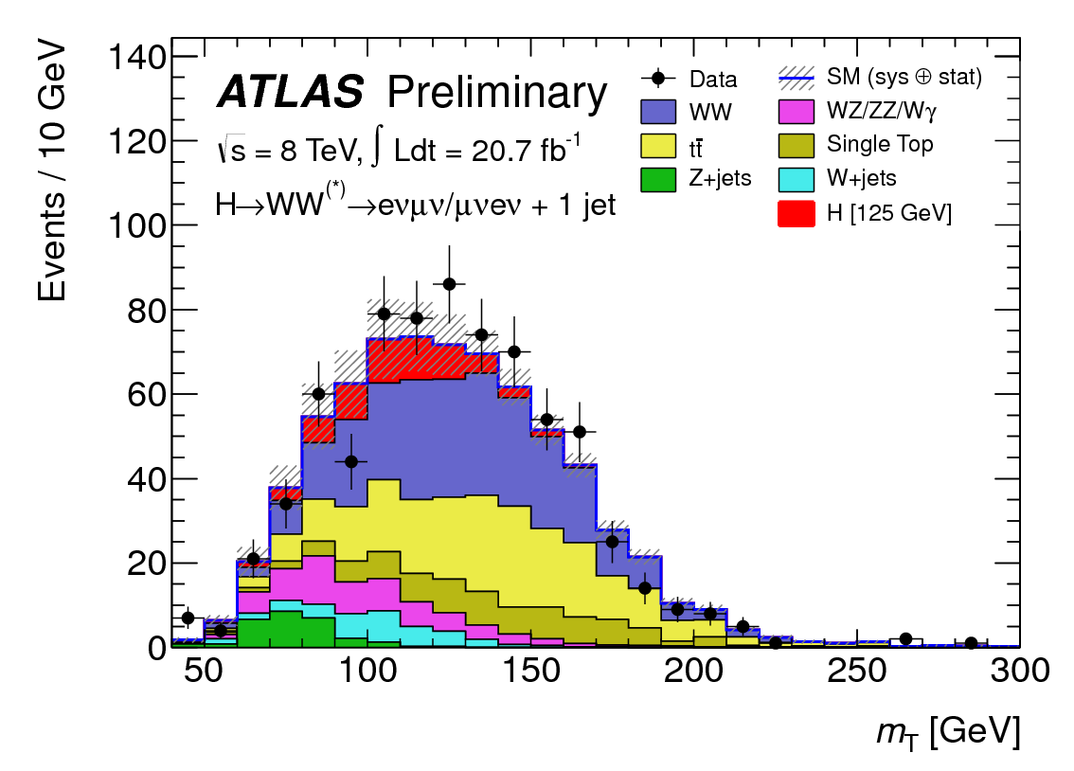
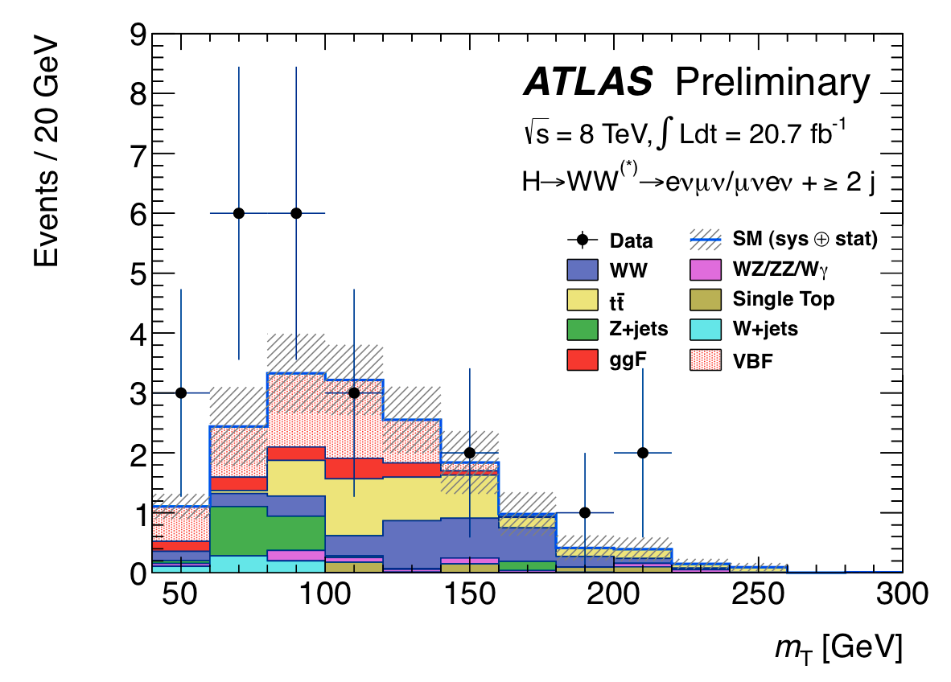
H→WW→lvlv
m_{T}分布fitから最終結果を計算
信号領域で超過が観測
0jet eμ(8TeV)
Njet(ee+μμ+eμ) | Nobs | Nbkg | Nsig
0jet | 831 | 739±39 | 97±20
1jet | 309 | 261±28 | 40±13
>=2jets | 55 | 36±4 | 10.6±1.4
2jet eμ (8TeV)
1jet eμ(8TeV)

Slide 16
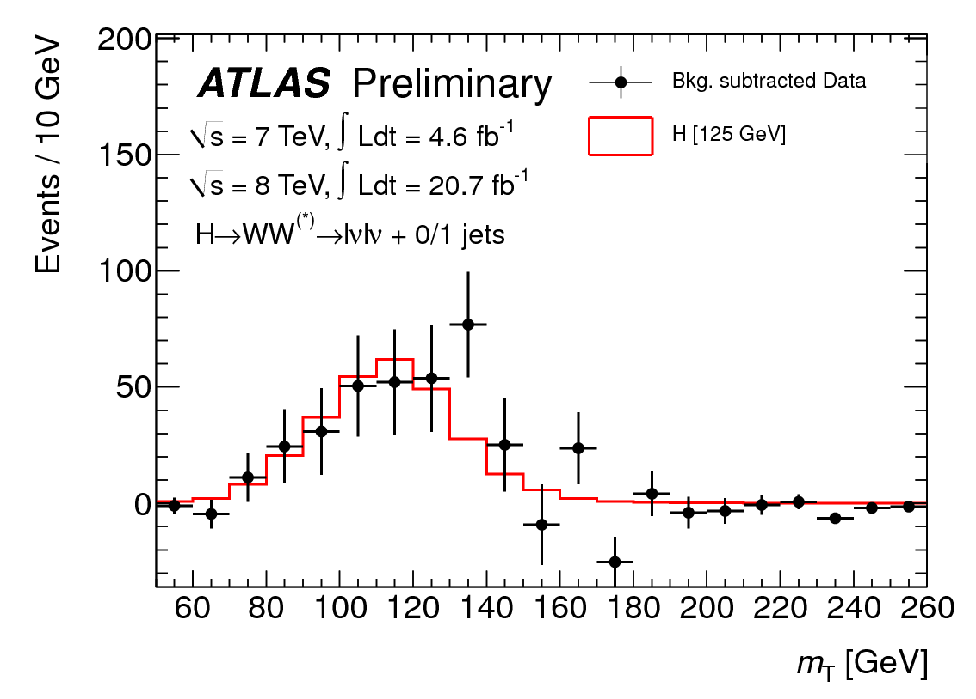
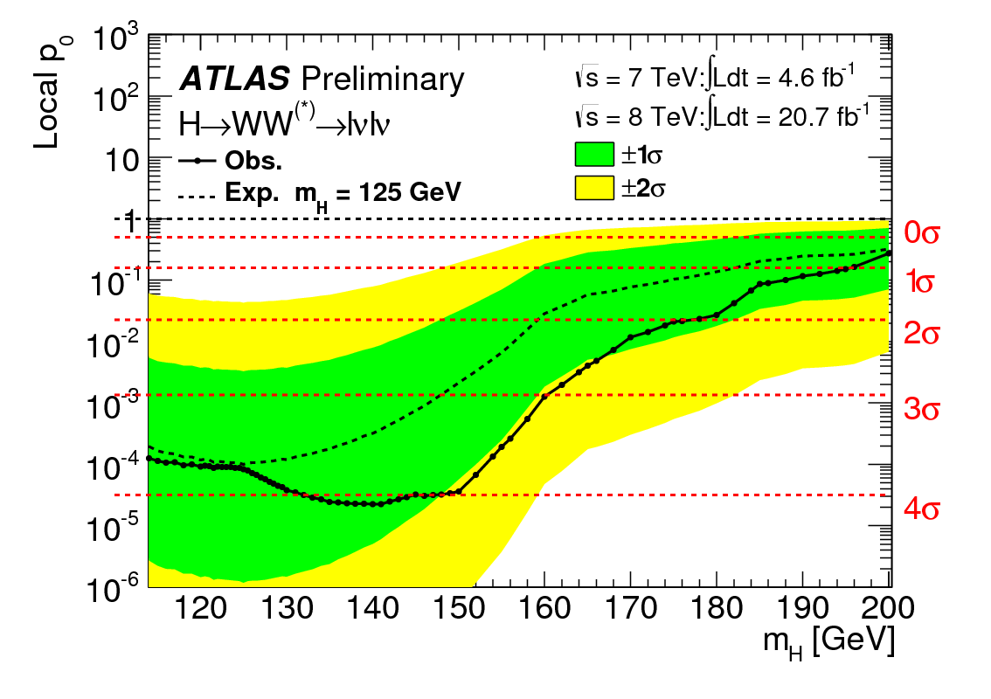
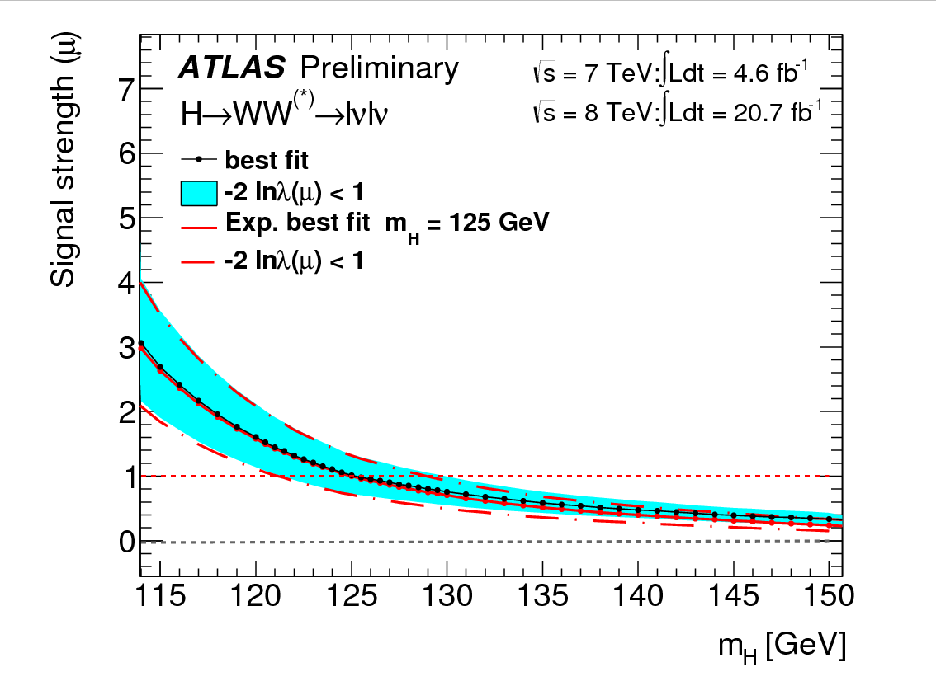
H→WW→lvlv
データから背景事象を差し引いたm_{T}分布
0+1jet
(7,8TeV)
Local p₀ @ 125 GeV
Observed : 3.8σ
Expected : 3.7σ
μ=1.01±0.31 @ 125 GeV
SMと無矛盾
0,1,2 jet
7,8TeV

Slide 17
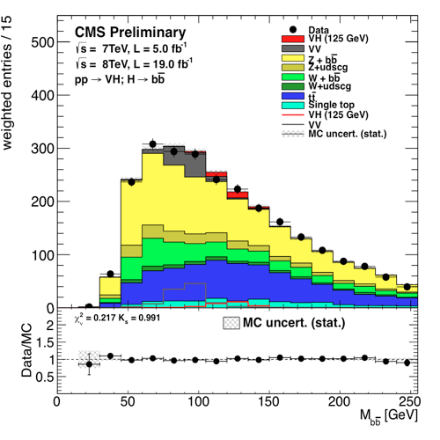
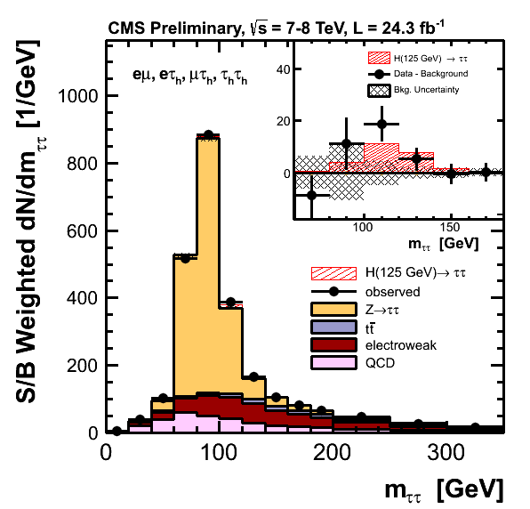
H→bb, H→ττ(CMS)
H→bb, H→ττも見え始めている。。。
VH→bb combine (Weighted)
H→ττ combine (Weighted)
実際の解析はMVAで。。。

Slide 18
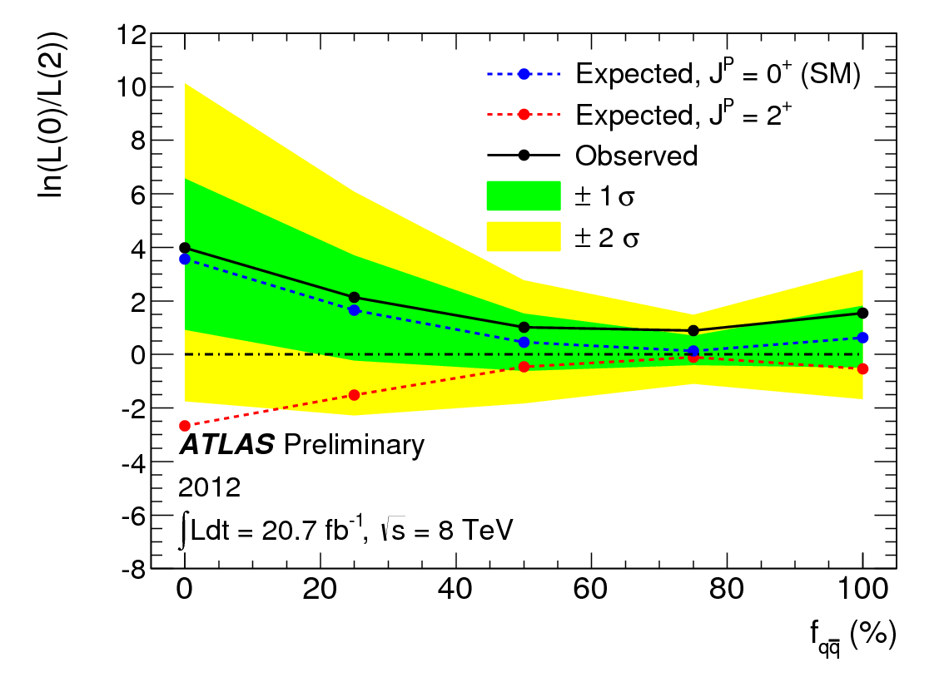
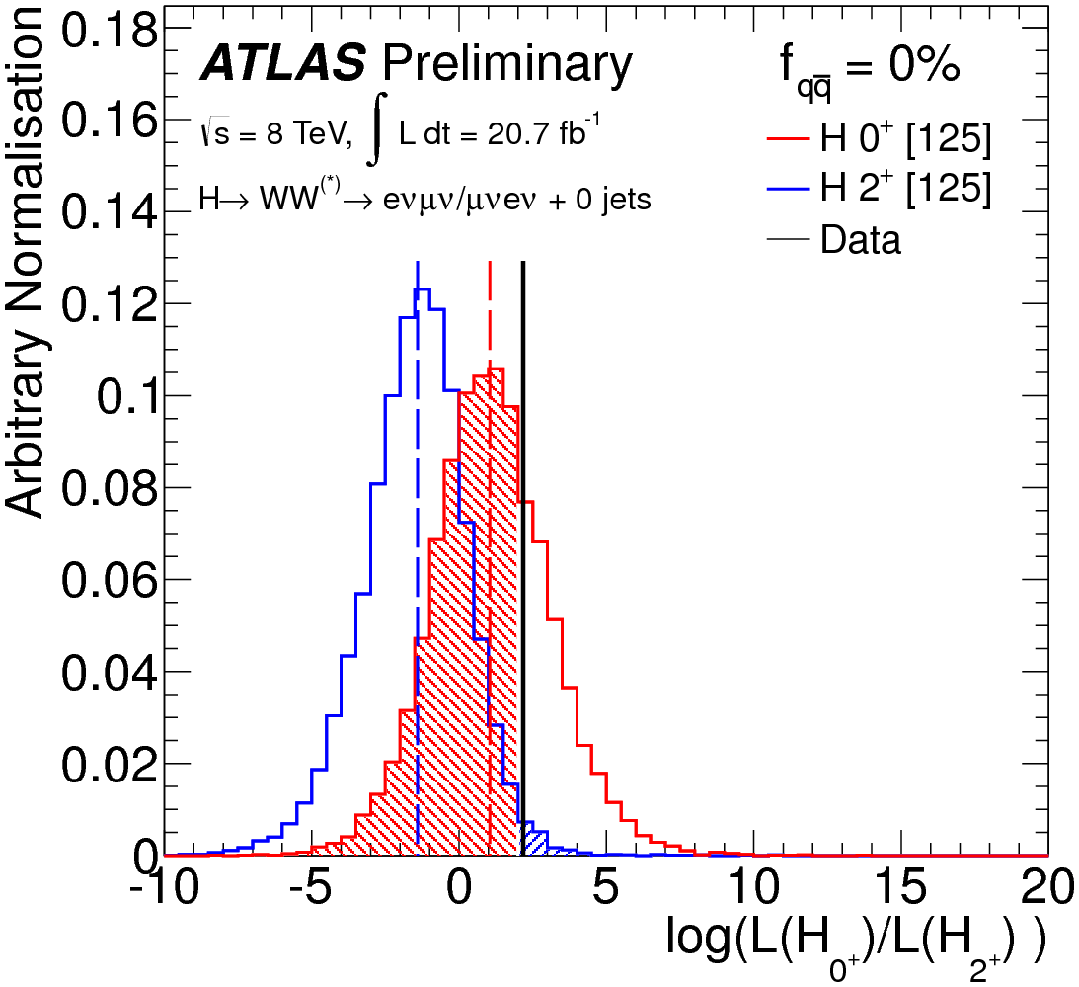
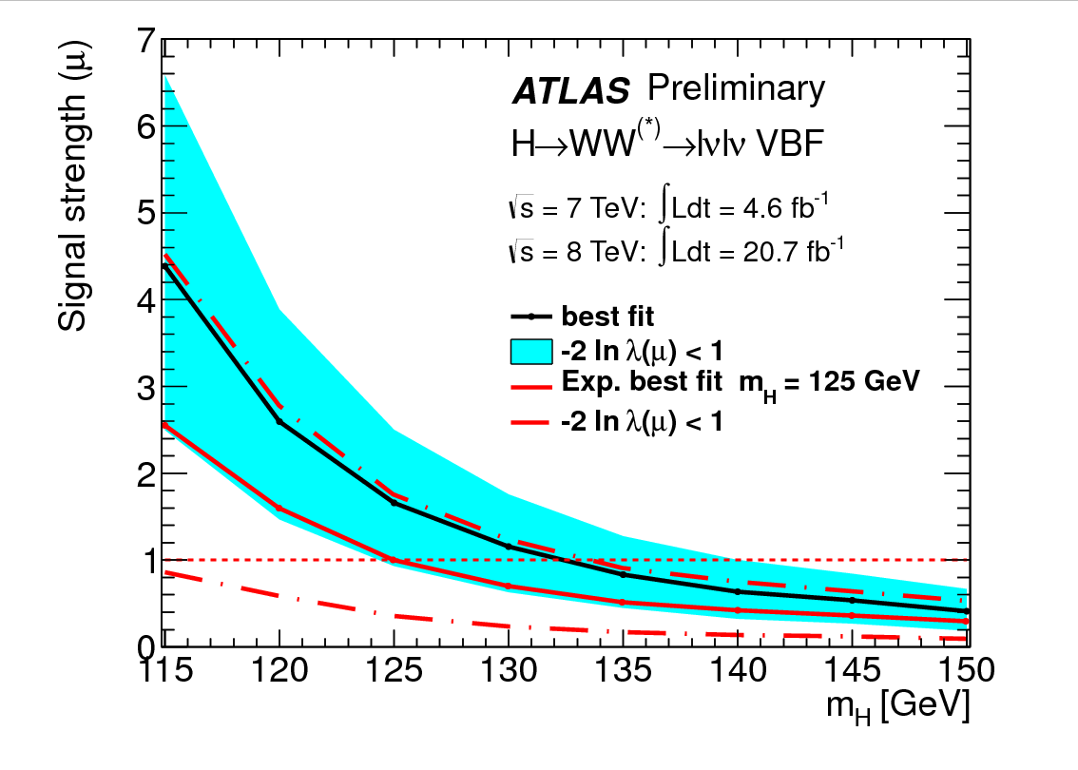
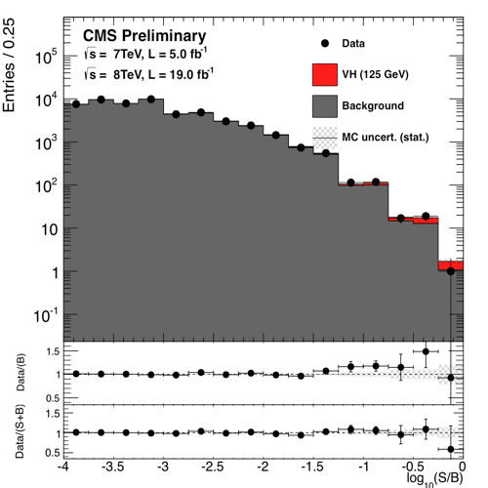
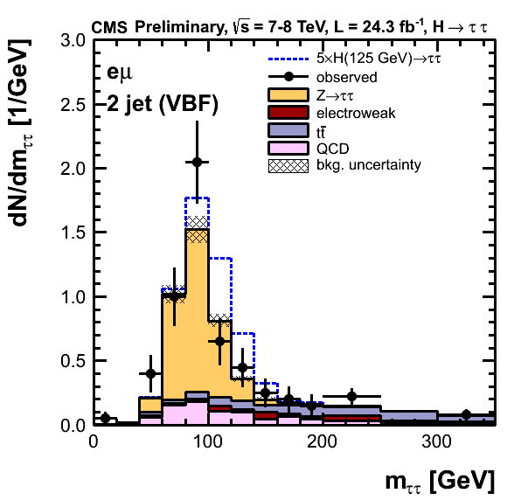
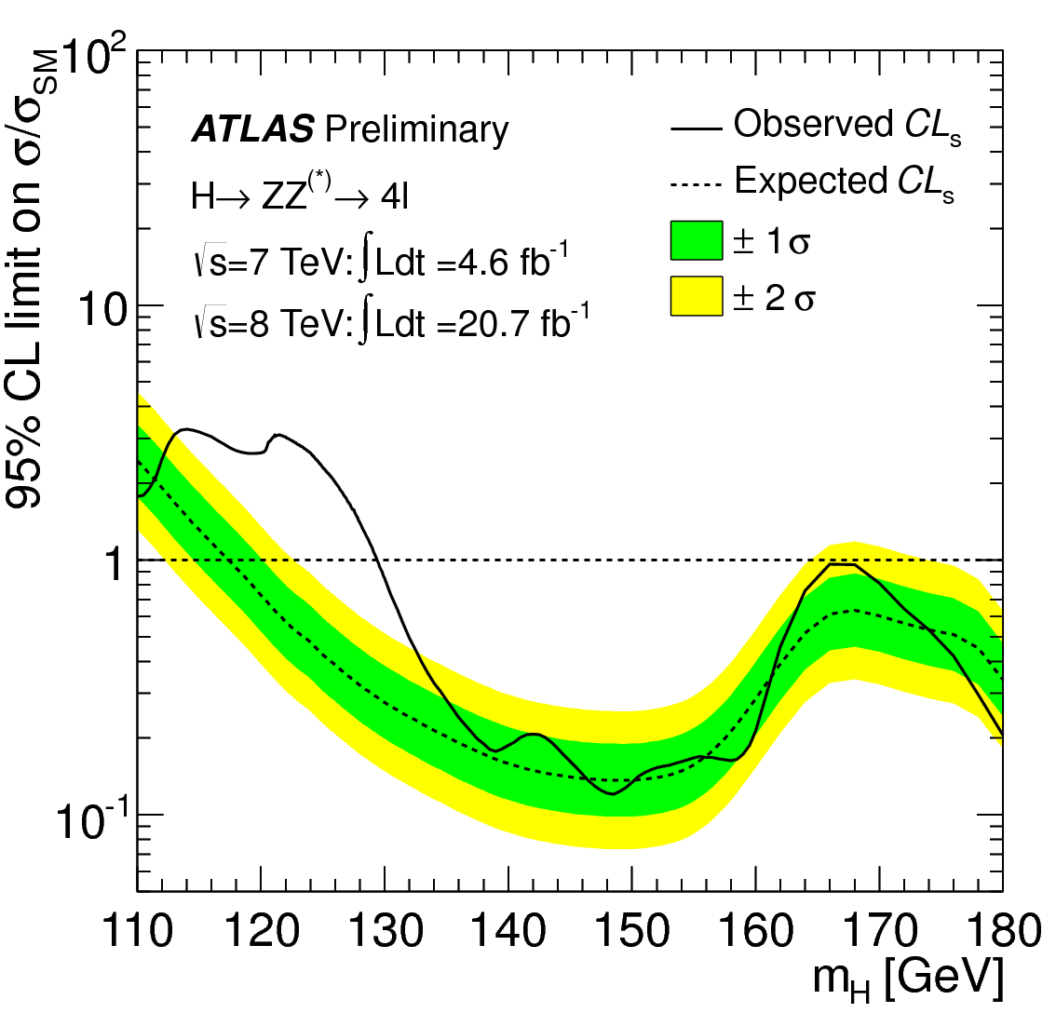
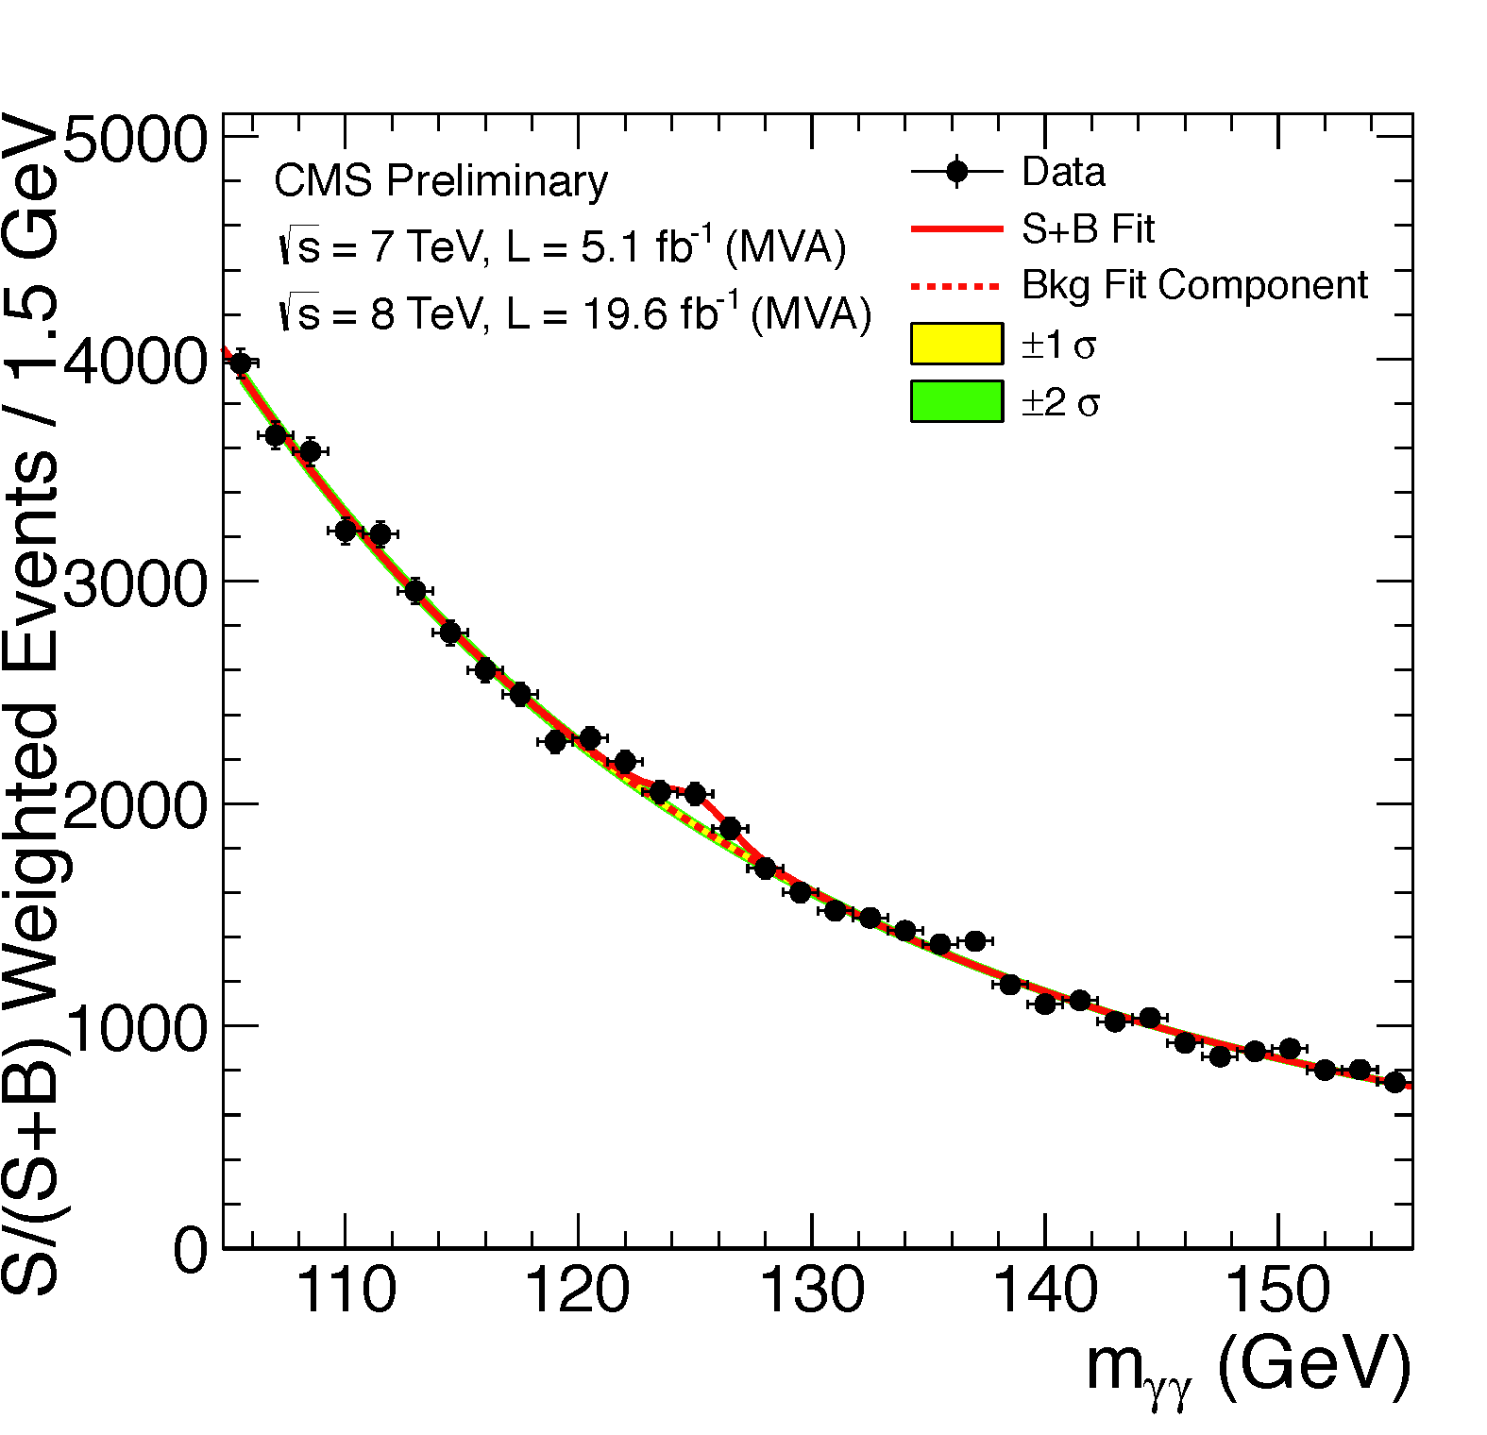
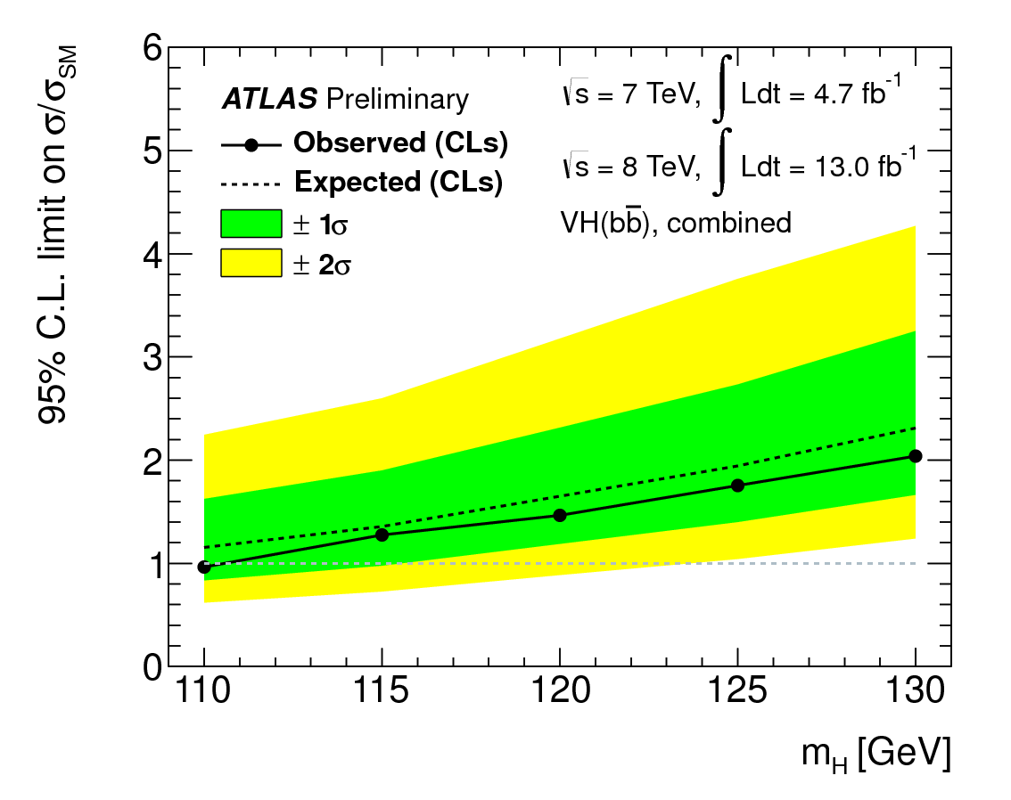
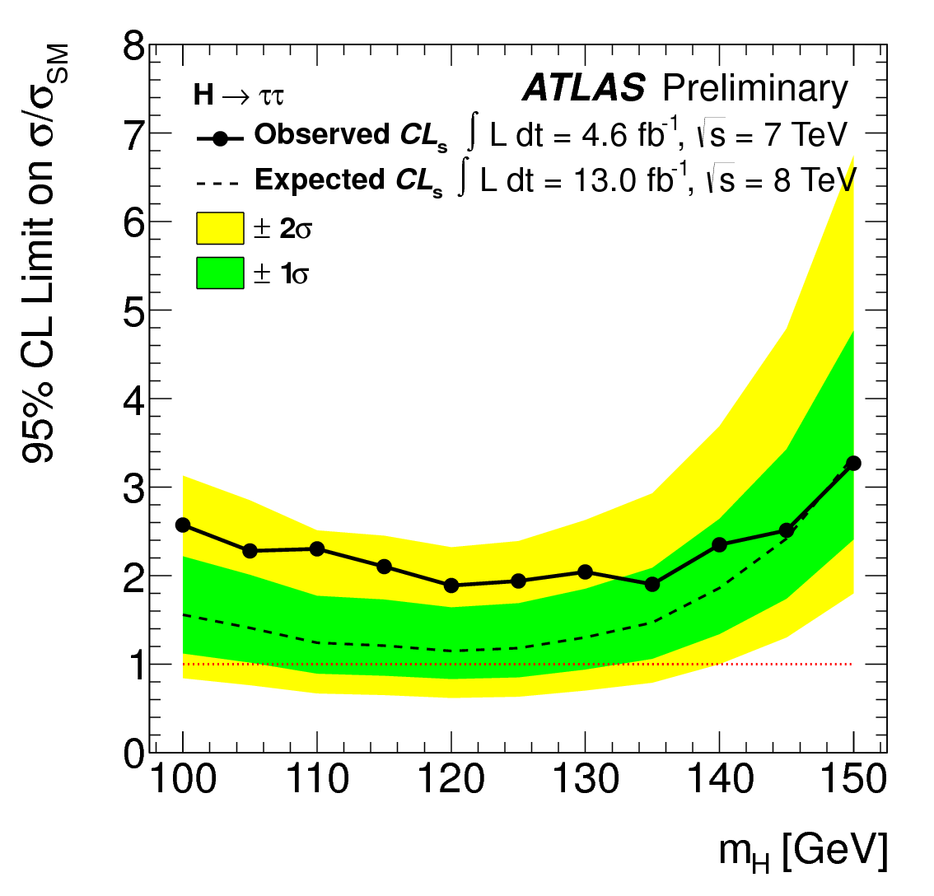
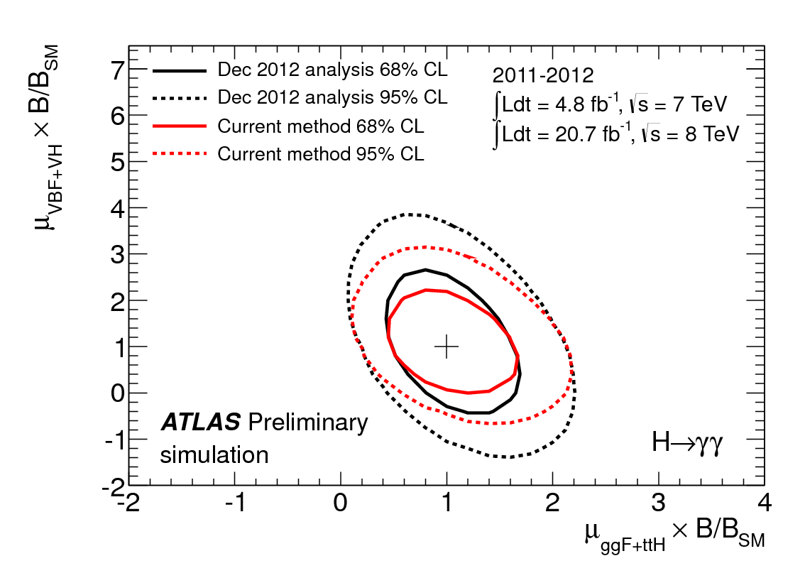
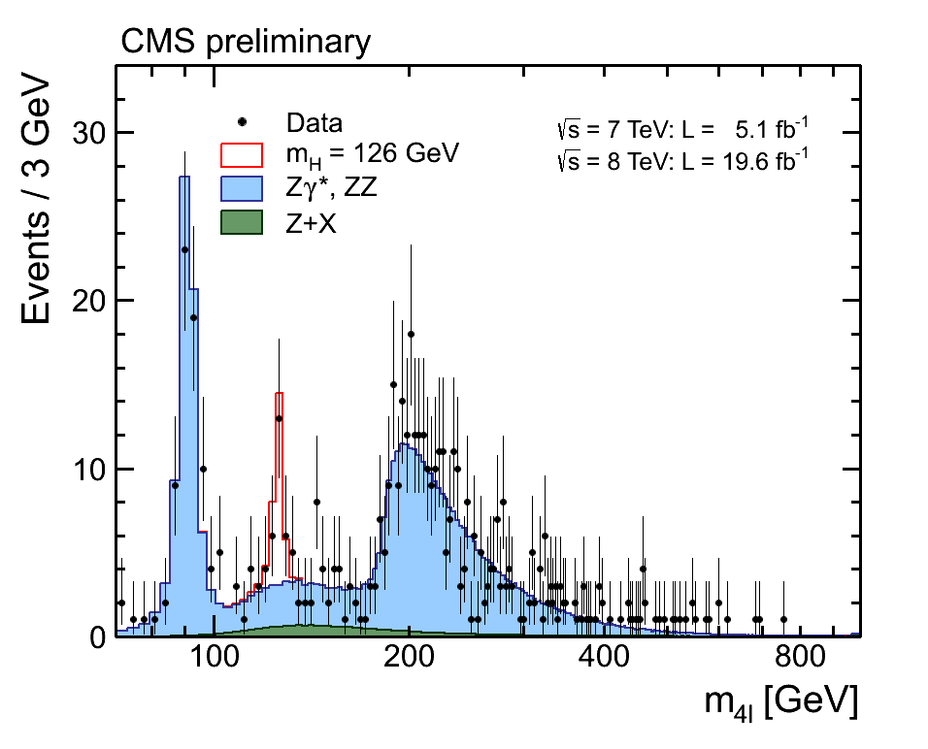
Combination
Thanks, Nature!
by Fabiola
a

Slide 19
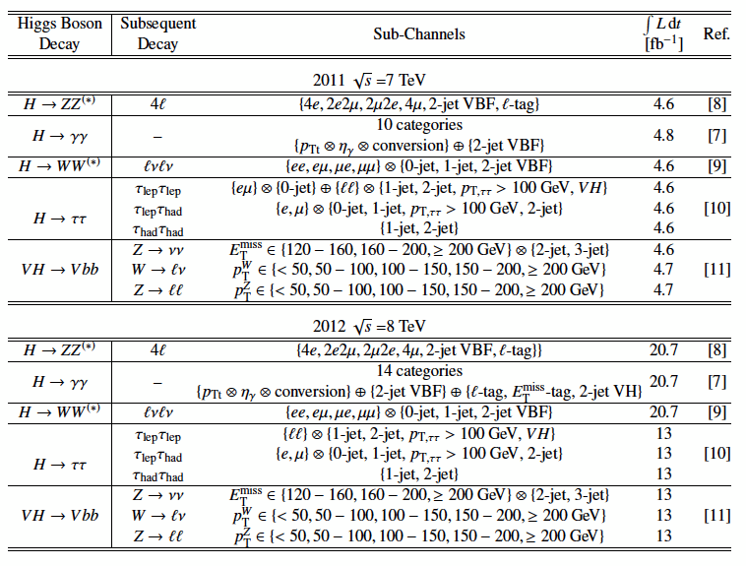
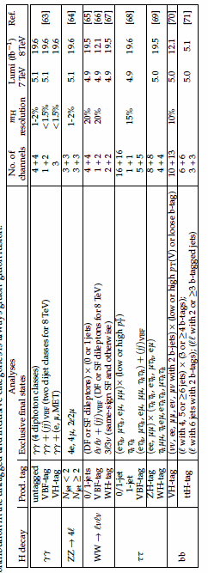
ATLAS
H→γγ, ZZ→4l, WW→lvlv
➔full-data
H→bb,ττ
➔HCP data(13fb⁻¹)
CMS
H→γγ, ZZ→4l, WW→lvlv, H→ττ
➔full-data
H→bb
➔HCP data(12fb⁻¹)

Slide 20
ATLAS
H→γγ, ZZ→4l, WW→lvlv
➔full-data
H→bb,ττ
➔HCP data(13fb⁻¹)
m_{H}=125.5 GeV
Decay mode | Expected (σ) | Observed (σ)
ZZ | 4.4 | 6.6
γγ | 4.1 | 7.4
WW | 3.7 | 3.8
bb(HCP data) | ~1σ | < 1σ
ττ(HCP data) | 1.7 | 1.1
CMS
H→γγ, ZZ→4l, WW→lvlv, H→ττ
➔full-data
H→bb
➔HCP data(12fb⁻¹)
m_{H}=125.7 GeV
Decay mode | Expected (σ) | Observed (σ)
ZZ | 7.1 | 6.7
γγ | 3.9 | 3.2
WW | 5.3 | 3.9
bb(HCP data) | 2.2 | 2.0
ττ | 2.6 | 2.8

Slide 21
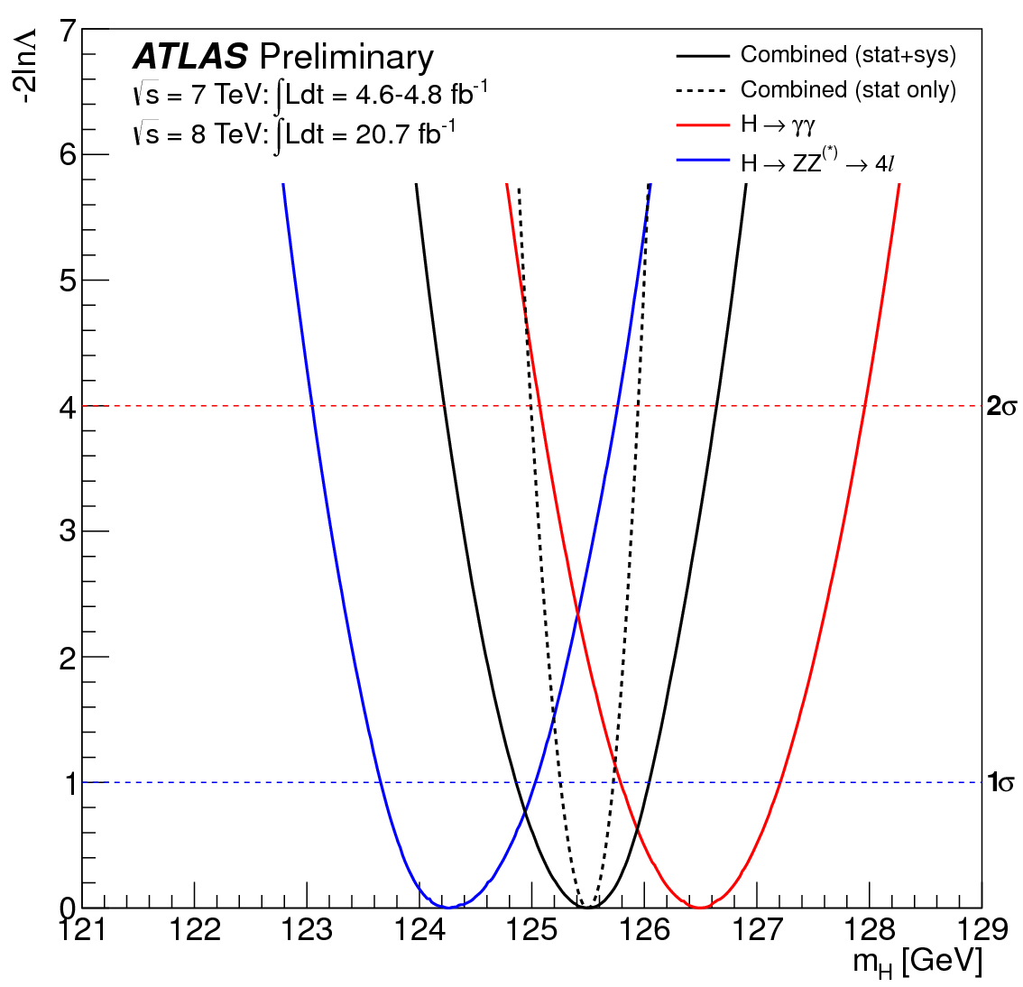
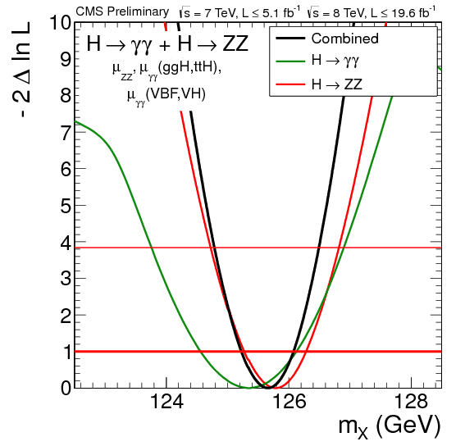
質量測定
２つの質量解像度が良いチャンネルH→γγ vs H→ZZ→4l
H→γγの系統誤差 : γ energy scale/resolution
H→ZZ→4lの主な系統誤差 : μ momentum scale/resolution
➔２つの測定の相関は少ない
* electron energy scale/resolutionはγと相関あり
Combined
125.5±0.2(stat)^{+0.5}_{-0.6}(sys)
Combined
125.7±0.3(stat)±0.3(sys)
H→γγ
125.4±0.5(stat)±0.6(sys)
H→ZZ→4l
124.3^{+0.6}_{-0.5}(stat)^{+0.5}_{-0.3}(sys)
H→ZZ→4l
125.8±0.5(stat)±0.2(sys)
H→γγ
126.8±0.2(stat)±0.7(sys)
Δm_{H}=2.5 GeV
Compatibility ~2.5σ

Slide 22
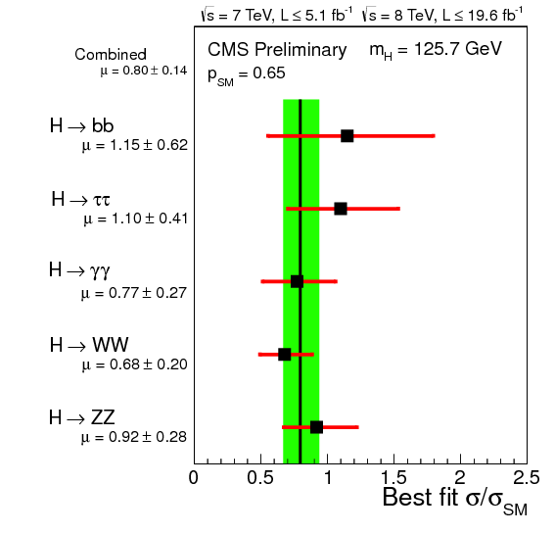
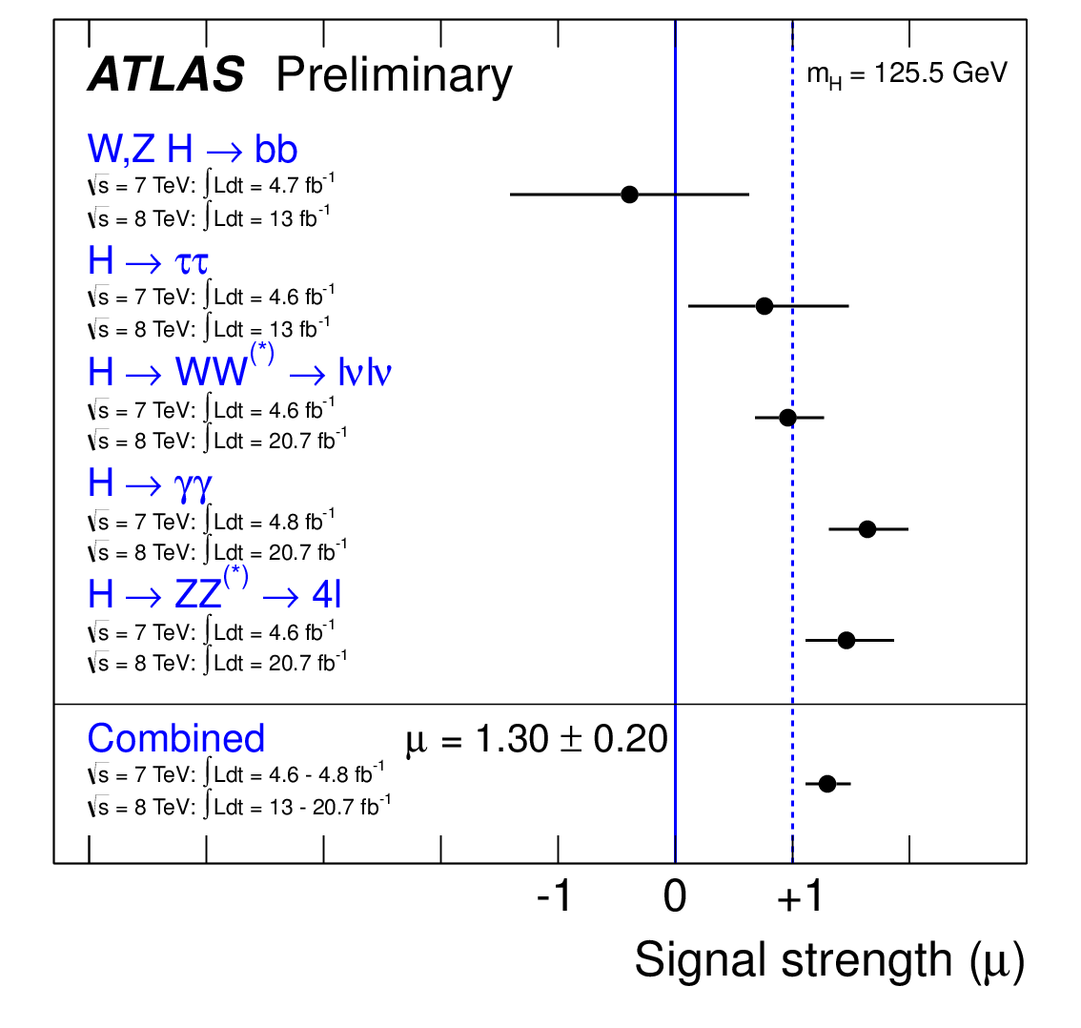
Combined Signal Strength
Combined signal strength (SMに規格したときの観測された信号の量)
-0.4±1.0
0.8±0.7
1.0±0.3
1.6±0.3
1.5±0.4
Combined
0.80±0.14
1.3±0.20(stat+sys)
SM
SM
ATLAS : γγ,ZZは高め CMS : γγ,WW,ZZは低め
それぞれの実験はSMと無矛盾 (<2σ)
ττ,bbはまだ感度低い

Slide 23
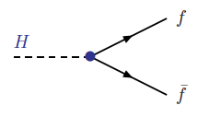
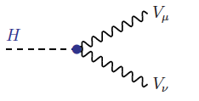
カップリングの測定
生成過程でのヒッグスとの結合
崩壊過程でのヒッグスとの結合
H→γγは両方の
カップリングが寄与
~1
:
~-0.2
f=b, τ, t, μ, c
V=W, Z

Slide 24
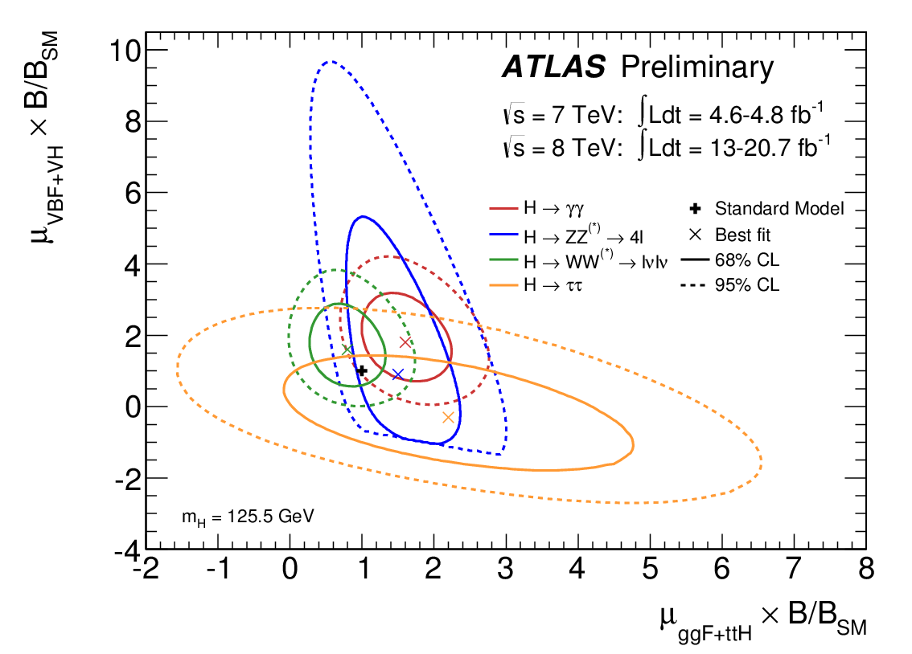
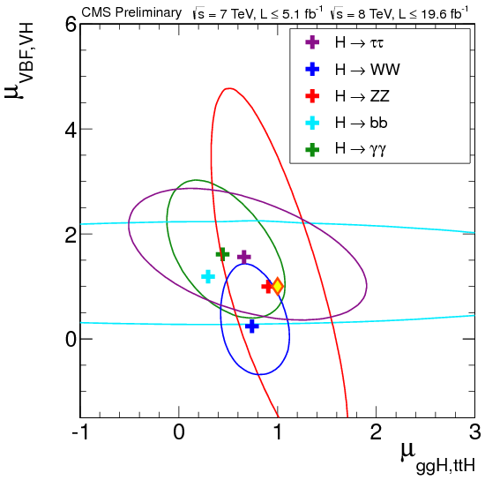
ggF vs. VBF Production
同じ崩壊チャンネルを見る事での崩壊からの不定性はキャンセル（生成過程に対するμのズレを見る事が可能)
H→WWはggF低めに出ている
H→γγはggF低め、VBF高め
SM
SM
H→γγはggF/VBF共に高めに出ている(<2σ)
他のチャンネルも大きくSMとずれているものはない
SM
* H→ττ : ggFの感度なし
* H→ZZ→4l : VBFの感度なし
SM

Slide 25
ggF vs VBF Production
比(μ_{VBF+VH}/μ_{ggF+ttH})をとることでそれぞれの崩壊モードを同じ変数として比較可能(コンバインも可能)
3σ
3σ
μ_{VBF+VH}/μ_{ggF+ttH}=1.2^{+0.7}_{-0.5} (SMと無矛盾)
μ_{VBF+VH}=0を3.3σで棄却 ➔ 有意にVBF productionが見えている
μ_{VBF+VH} >0を強く示唆(>3σ)

Slide 26
カップリングの測定
一例
125.5 GeVのSM Higgs boson (spin 0 CP-even scalar)を仮定
Coupling scale factor (κSM=1)

Slide 27
カップリング測定
フェルミオン(κ_{t},κ_{b},κ_{τ},κ_{g})とボソン(κ_{W},κ_{Z})のカップリングをパラメータとしてフィット
κ_{V}=κ_{W}=κ_{Z}
κ_{F} = κ_{t} = κ_{b} = κ_{τ} = κ_{g}
* κ_{γ}²(κ_{F},κ_{V})∝|1.261κ_{V}-0.265κ_{F}|²
SM
SMとの整合性 ~8% (<2σ)
κ_{V}>0のみ : 非対称性はH→γγのloopから
SMとの整合性 (<1σ)

Slide 28
カップリング測定(CMS)
down typeとup typeのカップリング比(λ_{du}=κ_{d}/κ_{u})測定 ➔ MSSMなどではdown typeがenhanceされる可能性
leptonとquarkのカップリング比(λ_{lq}=κ_{l}/κ_{q})測定 ➔ 2HDMではleptonとカップルしないシナリオも
2σ
2σ
1σ
SM
SM
1σ
SMからの大きなズレは観測されず

Slide 29
カップリング測定
gg→H, H→γγのloopにnon-SM粒子の 寄与がある場合➔κ_{g}, κ_{γ}のズレが見える可能性
全崩壊幅はSMと同じと仮定 (κ_{g}, κ_{γ}がパラメータ)
?
?
CMS
SM
(0.97,0.83)
2σ
SM
1σ
3σ
SMとの整合性は5%(~2σ)
SMと無矛盾(~1σ)
non-SM粒子が全崩壊幅に寄与する場合(non-SM粒子は観測されない)
BR(invisible) < 0.6(0.52) @95% CL in ATLAS(CMS)

Slide 30
スピン・パリティ測定
H→γγ, H→WW→lvlv, H→ZZ→4lチャンネルでスピン測定
Spin 0⁺ vs 2⁺ : 最もシンプルなgravition-likeモデルをspin2⁺のベンチマークとして使用 (Spin 1^{+/-}はLandau-Yang定理で禁止されている)
ZZ→4lは0⁻,1⁺,1⁻,2⁻との識別にも感度がある
H→γγ : Z-軸と光子の放出角度|cosθ*|のみをもちいてスピンを測定
|cosθ*|とm_{γγ} (bkg normalization in side band)をフィットする
Phys. Rev. D 16, 2219–2225 (1977)
99.3%の信頼度(CL_{s})でspin2⁺を棄却
122 < m_{γγ} < 130 GeV
observed

Slide 31
スピン・パリティ測定
H→WW→lvlv :Δφ_{ll,} p_{T}^{ll}等のスピンに感度がある変数をMVAで解析
μ測定よりセレクションを緩くしてspin 0⁺,2⁺を選択
２つのBDT₀(spin0⁺ vs bkg), BDT₂(spin2⁺ vs bkg)を2Dフィット
spin 2⁺
spin 0⁺ (SM)
BDT₀アウトプット(0⁺シグナル)
BDT₀アウトプット(2⁺シグナル)
スピン 0⁺
best fit
スピン 2⁺
best fit
99%の信頼度(CLs)で2⁺を棄却

Slide 32
スピン・パリティ測定
H→ZZ→4l : MELA (Matrix Element Likelihood Analysis)
4-leptonを用いた角度変数とm₁₂,m₃₄をlikelihoodにいれてMELA discriminantで評価
0⁺ vs 0⁻, 1⁺, 1⁻, 2⁺, 2⁻ ➔ 0⁻,1⁺,1⁻は97-99%%の信頼度(CL_{S})で棄却 (2⁻は~90%)
Phys. Rev. D 81, 075022 (2010)
J^{P}=0⁻ (SM)
J^{P}=0⁺ (SM)
>99%の信頼度(CLs)で0⁻を棄却

Slide 33
スピン測定コンビネーション(0⁺ vs 2⁺)
H→WW,γγ,ZZ コンバイン
Spin 2⁺ でf_{qq}を0%-100%まで変化させてチェック ➔ 全てのケースで99%以上の信頼度でSpin 2⁺のモデルを排除
f_{qq}（Spin2⁺) = 50% : 最も区別が難しいケース
CMSもWW,ZZでほぼ同様の結果を得ている

Slide 34
まとめ
ヒッグス(like)粒子の発見以来, 順調にデータ取得&解析が進行中
質量測定
ATLAS : 125.5±0.2(stat)^{+0.5}_{-0.6}(sys)
CMS : 125.7±0.3(stat)±0.3(sys)
スピン/パリティ測定
0⁺ vs 2⁺ ➔ 0⁺を強く示唆 (99%以上の信頼度で2⁺を棄却)
0⁺ vs 0⁻,1⁺,1⁻ ➔ 0⁺を強く示唆 (~99%の信頼度で0⁻,1⁺,1⁻を棄却)
カップリング測定
SMとの大きなズレは観測されていない
フェルミオンとのカップリングはH→ττ, H→bbの解析のアップデートに期待 ➔ 近日公開(ATLAS)
“A Higgs boson”を発見
今後, より低い生成断面積のプロセス(ttH, VBF, VH), 崩壊モード(H→μμ,H→Zγ)の研究でヒッグス粒子の性質の精密測定が可能に
他のヒッグスがある
可能性は明日のトークで

Slide 35
まとめ
ヒッグス(like)粒子の発見以来, 順調にデータ取得&解析が進行中
質量測定
ATLAS : 125.5±0.2(stat)^{+0.5}_{-0.6}(sys)
CMS : 125.7±0.3(stat)±0.3(sys)
スピン/パリティ測定
0⁺ vs 2⁺ ➔ 0⁺を強く示唆 (99%以上の信頼度で2⁺を棄却)
0⁺ vs 0⁻,1⁺,1⁻ ➔ 0⁺を強く示唆 (~99%の信頼度で2⁺を棄却)
カップリング測定
SMとの大きなズレは観測されていない
フェルミオンとのカップリングはH→ττ, H→bbの解析のアップデートに期待 ➔ 近日公開
“A Higgs boson”を発見
今後, より低い生成断面積のプロセス(ttH, VBF, VH), 崩壊モード(H→μμ, H→Zγ)の研究で性質の精密測定が可能に
実験前の
宣伝プロット
観測データ!!
(CMS)
他のヒッグスがある
可能性は明日のトークで

Slide 36
バックアップ

Slide 37
Rare-Production mode
ttH→bb (direct Y_{top} Search)
7TeV 4.7fb⁻¹のみ
Observed : SM×13.1
Expected : SM×10.5
➔+8TeVで~SM×4は到達可能

Slide 38
Rare-Production Mode（CMS）
ttH→bb
ttH→γγ

Slide 39
Rare-decay mode
H→μμ (Y_{μ}）
H→Zγ
信号×150
SM×18.2(Obs)
SM×13.5(Exp)
SM×9.8(Obs)
SM×8.2(Exp)

Slide 40
SM背景事象
背景事象の見積もりと事象選択が重要
×10³-10⁴
×10⁴-10⁵
×10
σ(pp→H(125 GeV)×BR(H→WW) = 4.19pb

Slide 41
Signal Strengthの質量依存性
a
124.5GeV
125.0GeV
125.5GeV
126.0GeV
126.5GeV

Slide 42
質量測定
γγ vs ZZ
124.3^{+0.6}_{-0.5}(stat)^{+0.5}_{-0.3}(sys)
4μ
2e2μ
2μ2e
4e

Slide 43
質量測定

Slide 44
カップリング測定
W,Z couplingの比(λ_{WZ}=κ_{W}/κ_{Z})を直接測定 : SU(2)_{V} custodial symmetryとρパラメータの測定から λ_{WZ}~1
H→ZZ→4l : κ_{Z}
H→γγ,H→WW→lvlv :κ_{W}
μ_{H→ZZ→4l} (~1.5) > μ_{H→WW→lvlv} (~1.0)を反映

Slide 45
CMS
a

Slide 46
カップリング測定
κ_{V}, κ_{F} 1D

Slide 47
カップリング測定
gg→H, H→γγのloopにnon-SM粒子の 寄与がある場合➔κ_{g}, κ_{γ}のズレが見え る可能性
全崩壊幅もパラメータ (invisible, undetectable)の寄与に制限
?
?
BR_{inv.,undet.} < 0.6 (95% CL)

Slide 48
スピン２モデル
gravition-like tensor(pseudo-tensor)
パラメータ g₁-g₁₀を変えてspin 2⁻, 2⁺をモデルする
gluon-gluon fusionとqqbar annihirationが混在可能
productionの割合(qq/qqbar)はスキャンする

Slide 49
スピン測定
a

Slide 50
スピン測定(ZZ→4l)
終状態が全て測定可能なZZ→4lは強力
θ₁,θ₂, Φはパリティをを区別するときに有用
これらの角度変数の他にm₁₂, m₃₄も用いる
一つ一つの変数は非力だがMVAで識別可能

Slide 51
H→ZZ→4l (CMS)
a

Slide 52
H→ZZ→4l スピン/パリティ測定
a

Slide 53
スピン測定(0⁺ vs 2⁺)
個々のチャンネル
H→γγ : qqの割合が少ないときに分離能力が高い
H→WW→lvlv : qqの割合が多いときに分離揚力が高い
H→ZZ→4l : qqの割合によらない

Slide 54
スピン測定(0⁺ vs 2⁺)
H→γγ, H→WW→lvlv, H→ZZ→4l コンビネーション

Slide 55
スピン測定(ZZ→4l)
終状態が全て測定可能なZZ→4lは強力

Slide 56
ヒッグス!?を見つけた
ATLAS実験
“Observation of a new particle in
the search for the Standard Model Higgs boson with the ATLAS detector at the LHC”
Physics Letters B716 (2012) 1-29
CMS実験
“Observation of a new boson at a mass of 125 GeV with the CMS experiment at the LHC”
Physics Letters B716 (2012) 30-61
“Search for the Standard Model Higgs boson in the H→WW→lvlv decay mode with 4.7fb⁻¹ ATLAS data at √s=7TeV”
Physics Letters B716 (2012) 62-81

Slide 57
ヒッグス探索の歴史

Slide 58
ggF vs VBF
a

Slide 59
H→γγ(カテゴリー別)
カテゴリー別

Slide 60
H→γγ(カテゴリー別)

Slide 61
H→γγ(ggFカテゴリー)
s

Slide 62
H→γγ(ggFカテゴリー)
a

Slide 63
H→γγ(VHカテゴリー)
a
V(→qq)Hカテゴリー
V(→MET)Hカテゴリー
V(→lepton)Hカテゴリー

Slide 64
H→γγ(VBFカテゴリー)
VBFカテゴリー 1
VBFカテゴリー 2
a

Slide 65
H→ZZ→4l Signal Mass Shape

Slide 66
H→ZZ material
m_{4l} (7TeV and 8 TeV)

Slide 67
H→ZZ material
m_{4l} (4e,4μ, 2e2μ)

Slide 68
H→ZZ→4l
Exclusion

Slide 69
質量測定の系統誤差
photon
absolute energy scale calibration factor : ±0.3%
imperfect material before calorimeter : ± 0.3%
各EM calorimeter layerのrelative calibration : ±0.1%, ±0.2%
eとγのshower発展の違い : ±0.1%
H→γγ photonとZ→ee electronの違い : ±0.15%
pile up impact < ±0.1%
conversion photonのperformanceのdataとMCの違い : ±0.13%
background modelの違い : ±0.1%
mass resolutionのstability : ±0.15%
photonのangleから起因するbias : ±0.03%
Total systematic uncertainty ±0.7 GeV for H→γγ
Z→llγを用いてcross check

Slide 70
質量測定の系統誤差
muon
muon momentum scale/resolution with J/ψ→μμ, Z→μμ < ±0.1%
charge-symmetric scale biases and local charge-asymmetric scale biases…
➔ total uncertainty ±0.2% for 4μ
electron
Sourceはphotonと同じ
electron energy scale/resolution ±0.4%
final-state QED radiation modeling < ±0.1%
Total systematic uncertainty ±0.3 GeV for H→ZZ→4l
Stat ±0.9 GeV

Slide 71
H→WW→lvlv
ee+μμ

Slide 72
H→WW→lvlv
Signal Strength (μ)
σ(pp→H)*BR(H→WW) @8TeV
理論値
質量分解能はほぼない。。
H→γγ, H→ZZ→4lとは無矛盾
μ=1.01±0.31
@m_{H}=125 GeV

Slide 73
H→ZZ→4l (CMS)
K_{D}=P_{sig}/(P_{sig}+P_{bkg})
Background distribution
Signal (125 GeV) distribution
信号領域にデータが集まっている

Slide 74
H→ττ

Slide 75
H→ττ (τ_{lep}τ_{lep}, τ_{lep}τ_{had},τ_{had}τ_{had})
3つのチャンネル(τ_{lep}τ_{lep}(2leps), τ_{lep}τ_{had}(1lep),τ_{had}τ_{had}(0lep))を解析
e/μの数でexclusiveに解析を分けている
それぞれのチャンネルはさらにカテゴリーを分けて解析を最適化
category(τ_{lep}τ_{lep}) | 2 jet VBF | Boosted | 2-jet VH | 1 jet
主なセレクション | m_{jj} > 400 GeV Δη_{jj} > 3.0 | p_{T}^{ττ}=|p_{T}^{l1}+p_{T} ^{l2}+p_{T}^{miss}| >100 GeV | 30 < m_{jj} < 100 Δη_{jj} < 2.0 | m_{ττj .>} 225 GeV
主な信号 | VBF | ggF | VH | ggF
category(τ_{lep}τ_{had}) | 2 jet VBF | Boosted | 1 jet | 0 jet
主なセレクション | m_{jj} > 500 GeV Δη_{jj} > 3.0 | p_{T}^{H}=|p_{T}^{l}+p_{T} ^{τhad}+E_{T}^{miss}| >100 GeV | E_{t}^{miss} > 20 GeV, at least 1 jet | E_{t}^{miss} > 20 GeV, 0jet
主な信号 | VBF | ggF | ggF | ggF
category(τ_{had}τ_{had}) | 2 jet VBF | Boosted
主なセレクション | m_{jj} > 350 GeV Δη_{jj} > 2.6 | 1jet p_{T}>70 GeV ΔR(τ_{１},τ_{２}) < 1.9, min{Δφ(E_{T}^{miss}, τ₁), Δφ(E_{T}^{miss}, τ₂)} < 0.1π
主な信号 | VBF | ggF

Slide 76
H→ττ (τ_{lep}τ_{lep}, τ_{lep}τ_{had},τ_{had}τ_{had})
τ_{lep}τ_{lep} (VBF)
τ_{lep}τ_{had}(Boosted)
あ
τ_{lep}τ_{had}(VBF)
τ_{had}τ_{had}(VBF)

Slide 77
H→ττ (τ_{lep}τ_{lep}, τ_{lep}τ_{had},τ_{had}τ_{had})
m_{ττ}分布でヒッグス粒子の兆候を探索
H→ττ channelはVBFカテゴリーも感度がある➔まだ発見には至らず
non VBF-ch
VBF-ch
All combined
Expected 1.2*SM
Observed 1.9*SM
μ_{ggF}*B/B_{SM}=2.4
μ_{VBF}*B/B_{SM}=-0.4

Slide 78
W/ZH(→bbar)
H→bb探索で有望チャンネル
WH,ZH : 終状態にレプトンorMETを含む(lepton or MET trigger)
pT(W/Z)でカテゴリー分け
主な背景事象はW/Z+jets, ttbar, QCD, Diboson (WZ,ZZ)
μ_{D}=1.09±0.22(stat.)±0.22(sys)
significance 4.0σ
WH→lvbb | ZH→llbb | ZH→vvbb
one lepton (e,μ) | two leptons (ee, μμ) | E_{T}^{miss} > 120 GeV
E_{T}^{miss} > 25(50), GeV, (40 <) m_{T} < 120 GeV | 83 GeV < m_{ll} < 99 GeV, E_{T}^{miss} < 60 GeV | p_{T}^{miss} > 30 GeV, |Δφ(E_{T}^{miss}, p_{T}^{miss})| < π/2, |Δφ(E_{t}^{miss},jet)|>1.5, |Δφ(E_{t}^{miss},bb)|>2.8
Two b-jets (45,25 GeV) b-tag efficiency 70% (c mistag 20%, light mistag 0.07%)
Categorize events depending on vector boson p_{T} (p_{TV}) or MET (Boost VH Events)
p_{TV}<50,50<p_{TV}<100,100<p_{TV}<150, 150<p_{TV}<200, p_{TV}>200 GeV |  | 120<E_{T}^{miss}<160,160<E_{T}^{miss}<200, E_{T}^{miss}>200 GeV

Slide 79
W/ZH(→bbar)
単純なm_{bb}のfittingでヒッグス粒子探索
ZH→vvbb S/B ~
ZH→llbb S/B ~
WH→lνbb
S/B ~
SM*1.8 (Observed)
SM*1.9 (expected)

